Slide 1
Эскизный проект
благоустройства дворовых
территорий муниципального
образования Верх-Ирменского
сельсовета Ордынского района
Новосибирской области на 2017 год

Slide 2
Ремонт асфальтового покрытия дворовых проездов и озеленение дворовых территорий домов №11,12,13 Агрогородка с.Верх-Ирмень
I ЭТАП

Slide 3
Принятые нормативные акты и планируемые мероприятия
1. Порядок включения дворовой территории в муниципальную программу ( принят пост. №37а от 17.02.2017).
2. Порядок включения в муниципальную программу наиболее посещаемой муниципальной территории ( принят пост. №41 от 27.02.2017 г.)
3. Порядок общественного обсуждения проекта муниципальной программы (принят пост. №42 от 27.02.2017 г.).
4. Проект муниципальной целевой программы «Благоустройство дворовых территорий муниципального образования Верх - Ирменского сельсовета Ордынского района Новосибирской области на 2017 год» (принят пост. №43 от 27.02.2017 г.).
5. Правила благоустройства , обеспечения чистоты и порядка на территории Верх-Ирменского сельсовета Ордынского района Новосибирской области. (утв. Решением Совета депутатов Верх-Ирменского сельсовета от 25.09.2012 г. №21 с изм. от 10.02.2017 №75).
6. График проведения общих собраний (утвержден 14.03.2017 г.).

Slide 4
Показатели программы
Объёмы бюджетных ассигнований Программы
Общий объём финансирования программы составит 1028 тыс. руб., в том числе:
субсидия из федерального бюджета - 945,5 тыс. руб.;
бюджет администрации Верх-Ирменского сельсовета Ордынского района Новосибирской области - 52,5 тыс. руб.
участие собственников помещений МКД - 30 тыс.руб.
Срок реализации Программы
с 01.05.2017г. по 30.09.2017г.
Ожидаемые результаты реализации программы
а) восстановление 540 кв.м. внутридворового асфальтного покрытия с заменой бордюрного камня;
б) озеленение дворовых территорий;
в) создание более комфортных и безопасных условий проживания граждан;
г) улучшение внешнего облика двора и в целом муниципального образования

Slide 5
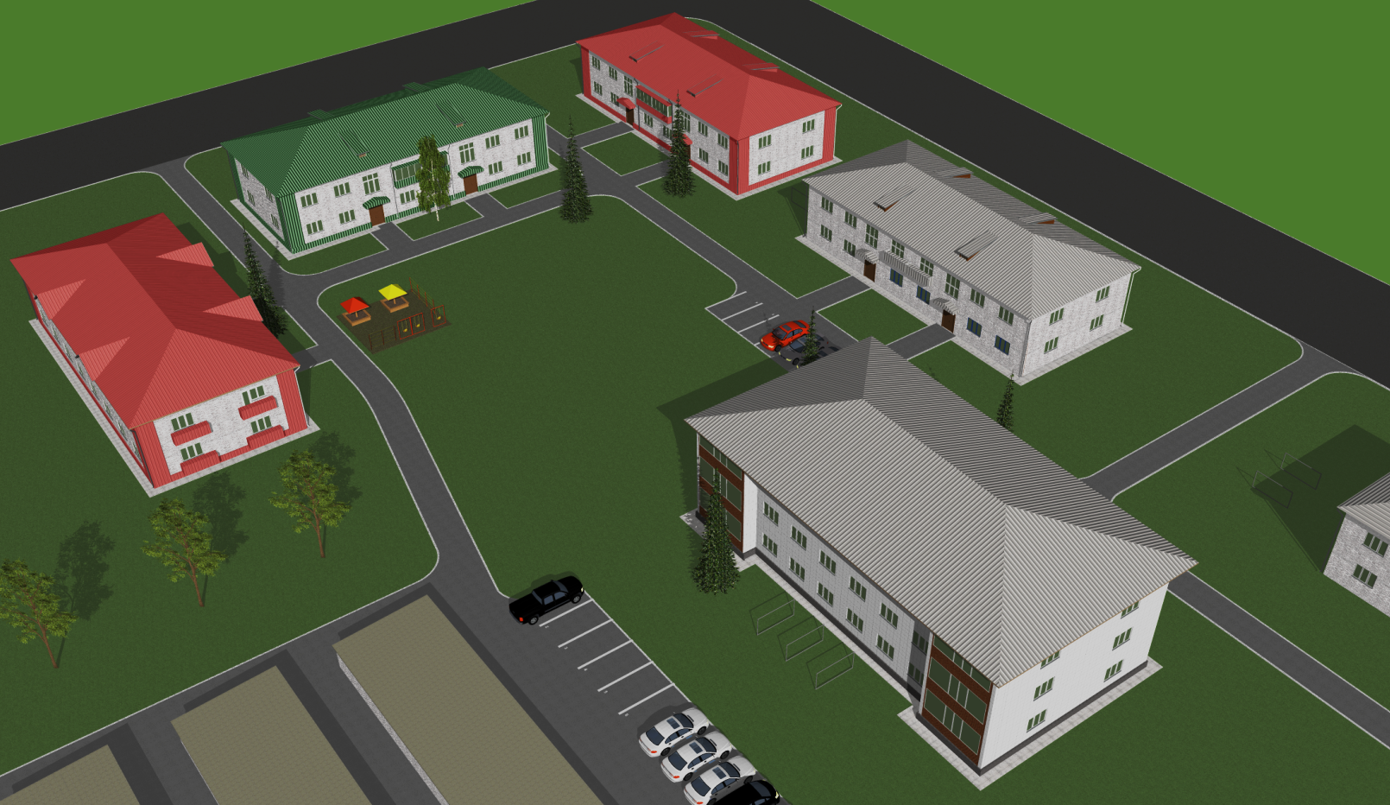
«Проект благоустройства дворовых территорий
МО Верх-Ирменский сельсовет Ордынского района Новосибирской области» на 2017 год, 1-ый этап (с. Верх-Ирмень, Агрогородок, №11,№12, №13, №14)

